Slide 1
İslam felsefesi METİNLERİ
DR. ÖĞR. ÜYESİ İBRAHİM AKSU

Slide 2
İSLAM FELSEFESİ

Slide 3
İSLAM FELSEFESİ’NİN
MAHİYETİ NEDİR?

Slide 4
İSİMLENDİRME
ARAP FELSEFESİ
TÜRK-İSLAM FELSEFESİ
ARAPÇA FELSEFE
ARAP-İSLAM FELSEFESİ
İSLAMÎ FELSEFE
İSLAM FELSEFESİ

Slide 5
İSİMLENDİRMEDE ETKİLİ OLAN FAKTÖRLER
İSLAM FELSEFESİNİN ÖNCEKİ GELENEKLE İLİŞKİSİ
İSLAM FELSEFESİNİN KAPSAMI VE DİĞER GELENEKLERLE İLİŞKİSİ
İSLAM FİLOZOFLARININ ETNİK KÖKENİ
İSLAM FİLOZOFLARININ DİNLERİ

Slide 6
KAVRAM İSLAM FELSEFESİNDE «FELSEFE» TANIMLARI
BİLGİ BAKIMINDAN FELSEFE:
KİŞİNİN, TÜM VAR OLANLARIN HAKİKATLERİNİ İNSAN GÜCÜ ÖLÇÜSÜNDE BİLMESİDİR.
EYLEM BAKIMINDAN FELSEFE:
KİŞİNİN, İNSAN GÜCÜ ÖLÇÜSÜNDE TANRIYA BENZEMESİDİR.

Slide 7
İSLAM FELSEFESİNDE FİLOZOF
FİLOZOFU NİTELEMEK İÇİN KULLANILAN TERİMLER:
HAKÎM, FEYLESOF, MÜTEVAHHİD, MÜTEELLİH, MÜTEAAKİL, KÂMİL, ARİF

Slide 8
İSLAM FELSEFESİNDE FİLOZOF
FİLOZOF KİMDİR?
BİLGİ, VARLIK VE DEĞER HAKKINDA DÜŞÜNCE ÜRETEN, ÜRETİLEN DÜŞÜNCEYİ SORGULAYIP BUNUN GEREĞİNİ PRATİĞE DÖKEN İNSANDIR.

Slide 9
İSLAM FELSEFESİNDE FİLOZOF
FİLOZOF KİMDİR?
EBÛ BEKİR ZEKERİYYÂ ER-RÂZÎ:
BEDENİ DÜZGÜN
AHLAKI DÜZGÜN
MUHAKEMESİ DÜZGÜN İNSAN

Slide 10
İSLAM FELSEFESİ’NİN
KAPSAMI VE
KAYNAKLARI NELERDİR?

Slide 11
A. KAPSAMI
TÜM FELSEFÎ İLİMLER

Slide 12
KAPSAMI
1. TEORİK FELSEFÎ İLİMLER:
BİZDEN BAĞIMSIZ VAR OLAN VE BİZİM BİLGİMİZE KONU OLAN VARLIK SAHASI İLE İLGİLENEN FELSEFÎ İLİMLER

Slide 13
KAPSAMI
1. PRATİK FELSEFÎ İLİMLER:
EYLEMLERİMİZ SONUCUNDA VARLIK KAZANAN VE BİLGİMİ YANINDA EYLEMLERİMİZE DE KONU OLAN VARLIKLAR İLE İLGİLENEN FELSEFÎ İLİMLER

Slide 14
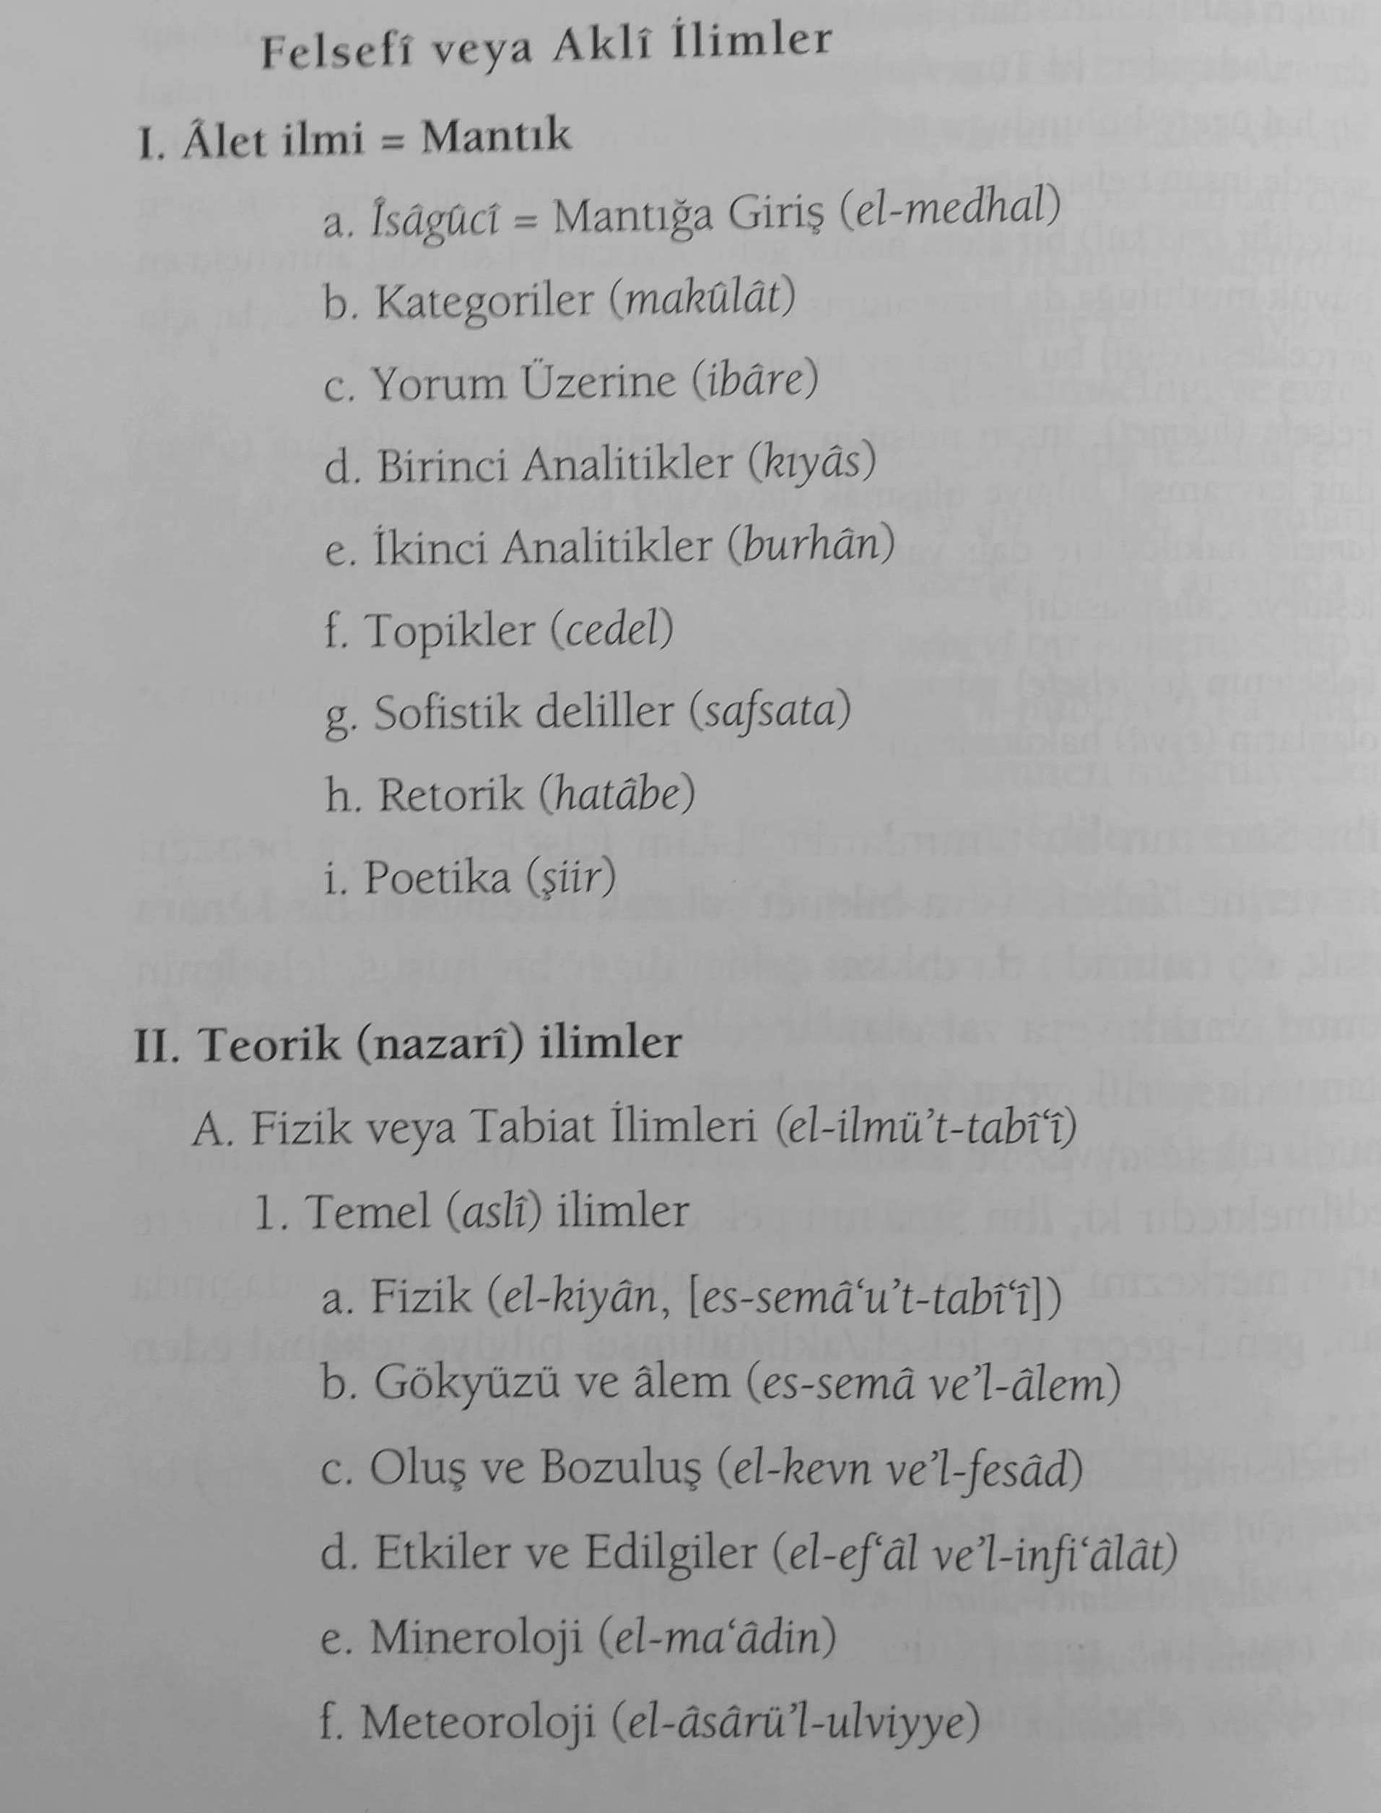

Slide 15
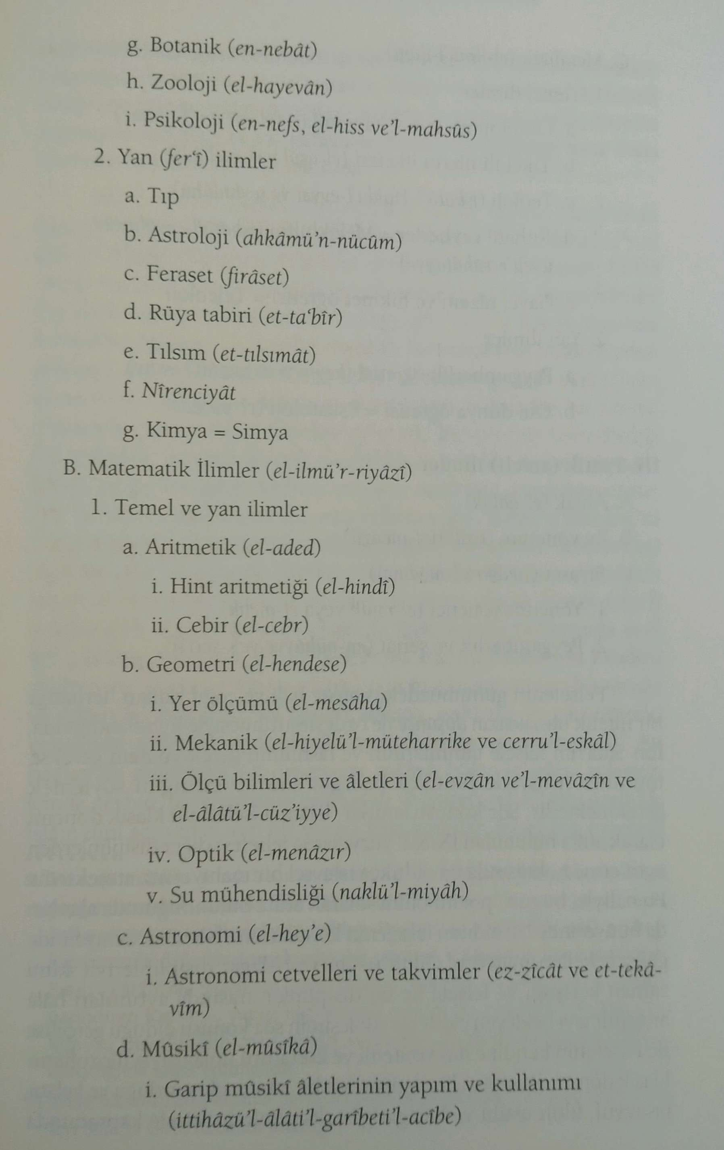

Slide 16
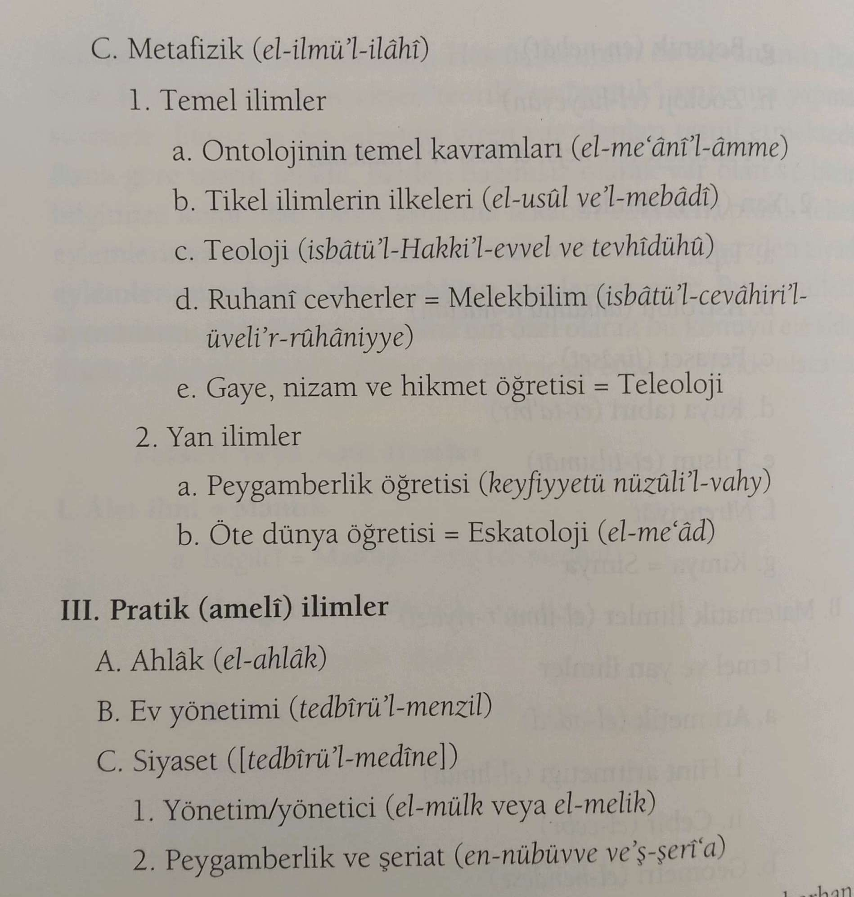

Slide 17
B. KAYNAKLARI
1. DAHİLİ KAYNAKLAR

Slide 18
B. KAYNAKLARI
KUR’AN-I KERİM
SÜNNET
İSLAMÎ İLİMLER (ÖZELLİKLE KELAM İLMİ)

Slide 19
B. KAYNAKLARI
1. HARİCİ KAYNAKLAR

Slide 20
A. KAYNAKLARI
1. ANTİK YUNAN FELSEFESİ

Slide 21
A. KAYNAKLARI
2. HELENİSTİK DÖNEM FELSEFESİ (ÖZELLİKLE YENİ-PLATONCU FELSEFE)

Slide 22
A. KAYNAKLARI
3. SASANİ DÖNEMİ KADİM İRAN DÜŞÜNCESİ

Slide 23
A. KAYNAKLARI
4. KADİM HİNT DÜŞÜNCESİ

Slide 24
İSLAM FELSEFESİ
NE ZAMAN VE NASIL
OLUŞMAYA BAŞLAMIŞTIR?

Slide 25
İSLAM FELSEFESİNİN
TARİHSEL DÖNEMLERİ?
KAYNAK: İSLAM DÜŞÜNCE ATLASI
https://www.islamdusunceatlasi.org/pages

Slide 26
KLASİK DÖNEM
VIII.-XII. YÜZYIL ARASI DÖNEM
DÖNEMİN TEMEL ÖZELLİĞİ:
ANA FELSEFÎ OKULLARIN KURULUŞU,
İLK FİLOZOFLARIN ORTAYA ÇIKIŞI,
KLASİK ESERLERİN YAZIMI

Slide 27
YENİLENME DÖNEMİ
XII.-XVI. YÜZYIL ARASI DÖNEM
DÖNEMİN TEMEL ÖZELLİĞİ:
FELSEFE, KELAM VE TASAVVUF BAŞTA GELMEK ÜZERE TEORİK İLİMLERİN YENİDEN İNŞASI VE
BU İLİMLER ARASINDAKİ
GEÇİŞKENLİĞİN ARTMASI

Slide 28
MUHASEBE DÖNEMİ
XVII.-XVIII. YÜZYIL ARASI DÖNEM
DÖNEMİN TEMEL ÖZELLİĞİ:
İLİMLERDE, İLMÎ METOTLARDA
»YENİ» VE «ESKİ»NİN ARASININ AYIRT EDİLMESİ,
BİR YANDAN ESKİ OLANIN YENİYE NİSPETLE DEĞERLENDİRİLMESİ,
DİĞER YANDAN DA YENİ OLANIN HIZLI BİR ŞEKİLDE TEMİNİ

Slide 29
ARAYIŞLAR DÖNEMİ
XIX.-XX. YÜZYIL ARASI DÖNEM
DÖNEMİN TEMEL ÖZELLİĞİ:
BATI UYGARLIĞININ İNŞA ETTİĞİ YENİ BİLME VE EYLEME TARZLARININ YARATTIĞI İLMÎ, SİYÂSÎ, ASKERÎ, İKTİSÂDÎ, İCTİMÂÎ BUNALIMLAR KARŞISINDA ÇÖZÜM ARAYIŞLARI

Slide 30
İSLAM FELSEFESİ’NİN
BUGÜN İÇİN ANLAMI NEDİR?

Slide 31
DERSİN SONU

